Slide 1
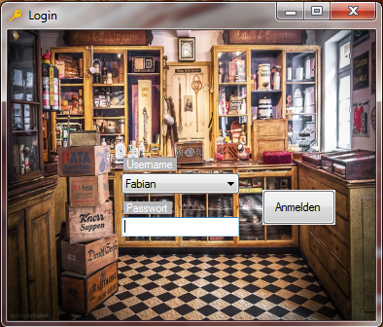
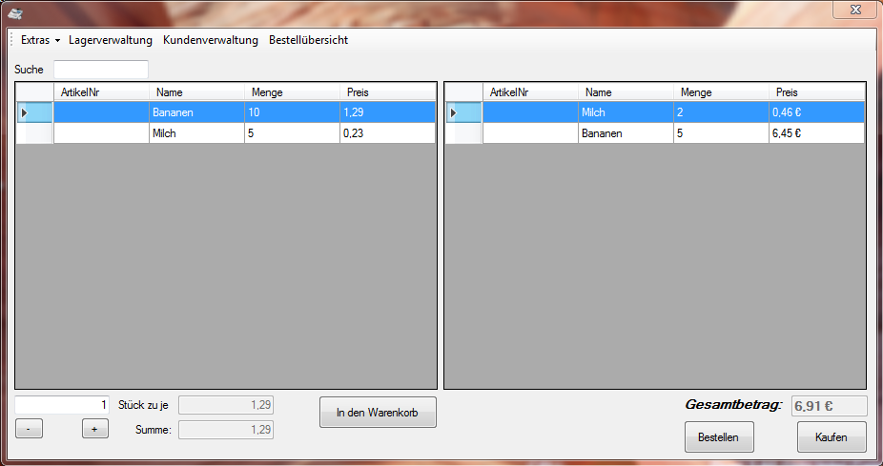
Präsentation MSP
Ein Projekt von: Fabian Küpper, Ricardo Furtado de Gois, Pascal Lentz, Martin Fijalkowski, Julius Wartenberg
Notes:
Ricardo

Slide 2

Inhalt
Projektumfeld
Projekt
Definition
Planung
Durchführung
Abschluss
Fazit
Notes:
Ricardo

Slide 3


Projektumfeld
Projektumfeld
Notes:
Ricardo → GSO Mittelstufenprojekt

Slide 4

Projekt
Projektdefinition
Projektumfeld
Projekt
Projektdefinition
Notes:
Ricardo

Slide 5
Rollenverteilung
Ricardo Furtado de Gois → Projektleiter
Fabian Küpper → Prozessbeobachter
Pascal Lentz → Qualitätsmanager
Julius Wartenberg → Chef-Entwickler
Martin Fijalkowski → Unterstützung, Entwickler
Projektumfeld
Projekt
Projektdefinition
Notes:
Ricardo
Ricardo → Projektleiter
Fabian → Prozessbeobachter
Pascal → Qualitätsmanager
Julius → Chef-Entwickler
Martin → Unterstützung, Entwickler

Slide 6
Ist-Zustand
Alle Daten müssen manuell erfasst werden
Langsam
Sehr Fehleranfällig
Daten sind nicht zentral abgelegt
Eventueller Verlust von Daten
Projektumfeld
Projekt
Projektdefinition
Notes:
Ricardo

Slide 7
Soll-Zustand
Alle Daten an zentraler Stelle speichern
Fehlerquote verringern
Arbeitsprozesse beschleunigen / Arbeitszeit einsparen
Kosteneinsparung
Projektumfeld
Projekt
Projektdefinition
Notes:
Ricardo
Daten sollen zentral gespeichert werden → Keine Zettelwirtschaft
Arbeitsprozesse beschleunigen → z.B. Bestellungen erfassen, Kundendaten erfassen, Kunden abkassieren

Slide 8
Wahl des Vorgehensmodells
Spiralmodell
V-Modell
Wasserfallmodell
Projektumfeld
Projekt
Projektdefinition
Notes:
V-Modell, Spiralmodell, Wasserfallmodel(Fabian)
Gegen das V-Modell entschieden
Nachteile: Hoher Organisatorischer Aufwand, nicht für kleine Projekte geeignet
Gegen das Spiralmodell entschieden
Nachteile: Nicht besonders flexibel gegenüber Ergänzungen,
Zeitaufwändig in der Darstellung (sehr Ausführlich), eher für Größere Projekte
Für das Wasserfallmodell entschieden:
linearer Ablauf → indem die einzelnen Phasen klar abgrenzend sind
Hat zum Vorteile: Kontrollierte Planung , sehr strukturiert, zudem einfach Verständlich

Slide 9
Unser Wasserfallmodell
Planung
Durchführung
Abschluss
Ist-Analyse
Soll-Konzept
Projektstrukturplan
Planungsdokumente
Pflichtenheft
Zeitplan
Kostenplan
Testliste
Prototyp
Benutzeroberfläche
Datenbank-Skript
Codierung
Tests
Soll-/Ist-Vergleich
Projektdokumentation
Projektumfeld
Projekt
Projektdefinition
Notes:
Projektplanungsphase (Fabian)
Ist- Soll erstellt, Projektstrukturplan, Planungsdokumente erstellt
Pflichtenheft Parallel zur Projektdurchführung geführt
Zeitplan, Kostenplan sowie die Testliste nach Codierung durchgeführt
Projektdurchführung:
Prototyp entwickelt, mit Benutzeroberfläche und deren Schaltflächen
Dazu Datenbank-Skript aufgesetzt, auf den Grundlagen wurde Codiert(zwischendurch und am Ende Test durchgeführt)
Projektabschluss:
Soll-Konzept und Ist-Analyse gegenüber gestellt und verglichen
Anhand des Planungsdokumente, Pflichtenheft, Diagramme(Zeitplan und Kosten), sowie den Test Projektdokumentation erstellt.

Slide 10

Projekt
Projektplanung
Projektumfeld
Projekt
Projektdefinition
Projektplanung
Notes:
Fabian
Projektplanung

Slide 11
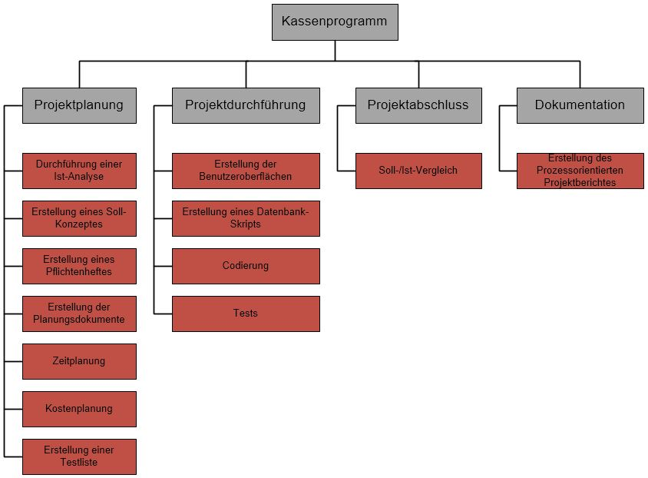
Projektstrukturplan
Projektumfeld
Projekt
Projektdefinition
Projektplanung
Notes:
Fabian
Projekt Struktur Plan → noch einmal alle Arbeitspakete zum Verständnis
Ähnlich wie unser Wasserfallmodel, außer Dokumentation ist eine eigene Phase

Slide 12
Zeitplanung
Projektplanung | Geplante Zeit [h]
Ist-Analyse & Soll-Konzept | 0,5
Pflichtenheft | 1,5
Planungsdokumente | 1,5
Projektdurchführung | Geplante Zeit [h]
Benutzeroberflächen | 1
Datenbank | 1
Implementierung | 7
Tests | 1
Projektabschluss | Geplante Zeit [h]
Soll-Ist-Vergleich | 1
Dokumentation | Geplante Zeit [h]
POB | 5
Gesamt | Geplante Zeit [h]
Geplante Arbeitszeit | 18
Puffer | 0
Projektumfeld
Projekt
Projektdefinition
Projektplanung
Notes:
Julius
Gesamtstunden sind mehr als 18
Durch Parallelisierung von Vorgängen wurde Zeit eingespart
Projektabschluss gleichzeitig mit Dokumentation angefangen

Slide 13
Kostenplanung
Einmalige Projektkosten
Name | Zeitaufwand | Stundensatz | Kosten
Ricardo Furtado de Gois | 19 Std. | 22,00 € | 418,00 €
Pascal Lentz | 19 Std. | 22,00 € | 418,00 €
Fabian Küpper | 19 Std. | 22,00 € | 418,00 €
Martin Fijalkowski | 19 Std. | 22,00 € | 418,00 €
Julius Wartenberg | 19 Std. | 22,00 € | 418,00 €
 |  |  | 2090,00 €
Projektumfeld
Projekt
Projektdefinition
Projektplanung
Notes:
Julius
18 € Stundenlohn + 4 € Ressourcen = 22 € Stundensatz
18 Stunden Projekt + 1 Stunde Code-Review und Präsentation = 19 Stunden Zeitaufwand

Slide 14
Kostenplanung
Wegfallende Kosten
Bezeichnung | Anzahl / Monat | Zeit pro Vorgang (alt) | Zeit pro Vorgang (neu) | Einsparung / Monat
Erfassen von Kundendaten | 50 | 4 Min | 1 Min | 150 Min
Erfassen von Bestellungen | 25 | 4 Min | 2 Min | 50 Min
Kunden abkassieren | 170 | 2 Min | 1 Min | 170 Min
 |  |  |  | 370 Min
Bezeichnung | Zeitaufwand / Monat | Stundensatz | Einsparung / Monat
Erfassen von Kundendaten | 150 Min | 15,00 € | 37,50 €
Erfassen von Bestellungen | 50 Min | 15,00 € | 12,45 €
Kunden abkassieren | 170 Min | 15,00 € | 42,50 €
 |  |  | 92,45 €
Projektumfeld
Projekt
Projektdefinition
Projektplanung
Notes:
Julius
Zeitaufwand wurde geschätzt
Durchschnittlicher Stundensatz von Personal geschätzt

Slide 15
Kostenplanung
Projektumfeld
Projekt
Projektdefinition
Projektplanung
Notes:
Julius
Projekt nach 23 Monaten amortisiert

Slide 16

Projekt
Projektdurchführung
Projektumfeld
Projekt
Projektdefinition
Projektplanung
Projektdurchführung
Notes:
Fabian
Projektdurchführung

Slide 17
Gewähltes Prinzip
Top-Down
Bottom-Up
Projektumfeld
Projekt
Projektdefinition
Projektplanung
Projektdurchführung
Notes:
Fabian
Vorgehensweise Bottom-Up Prinzip : (Unten nach Oben)
Beginnt auf der untersten Ebene → mit Spezialisierungen z.B. Erst Lagerverwaltung erstellt
Nachteile: Aufgrund Spezialisierung → kann Gefahr entstehen, einzelnen Teilpläne nicht über einstimmen →
z.B. Kasse ist abhängig von den Produkten aus Lagerverwaltung(andere Struktur im Code oder Datenbank) → Fehler →
Das hat zur Folge großen Koordinations- und Zeitaufwand → letztendlich keine Zielführung im Projekt
Vorgehensweise Top-Down Prinzip: (oben nach unten)
Zu beginn abstraktes Modell erstellt → auf Grundlage dieses Modelles Komplettes Programm geplant → daraus entsteht Klassendiagramm
Vorteile: schnelle Planerstellung, aufwendige Koordinationsarbeiten fallen weg → hohe Wahrscheinlichkeit Projektzielführung

Slide 18
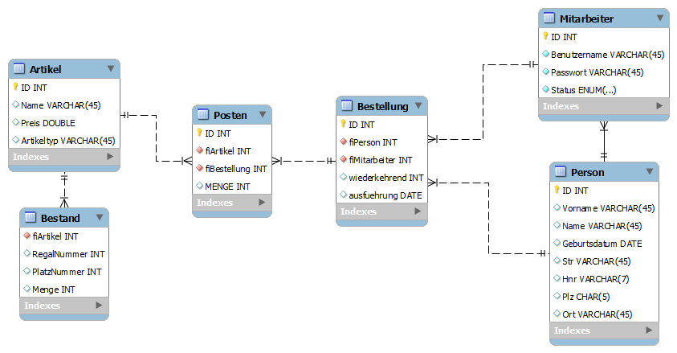
Datenbank-Modell
Projektumfeld
Projekt
Projektdefinition
Projektplanung
Projektdurchführung
Notes:
Martin
Datenbank-Modell

Slide 19
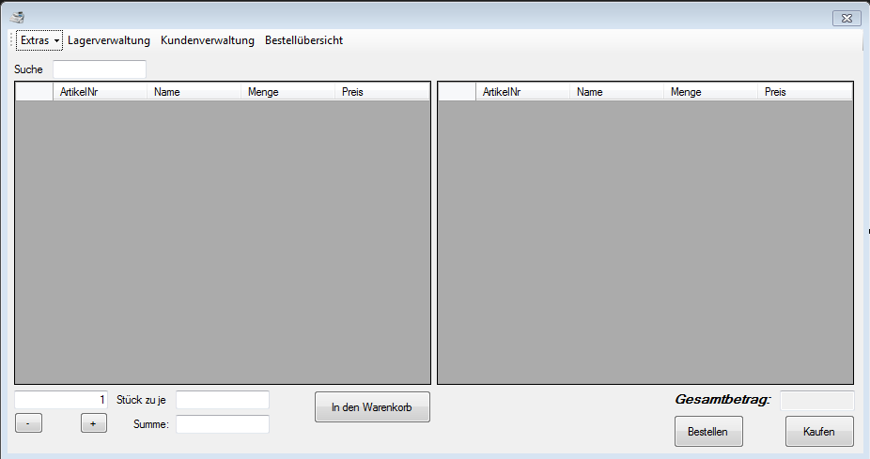
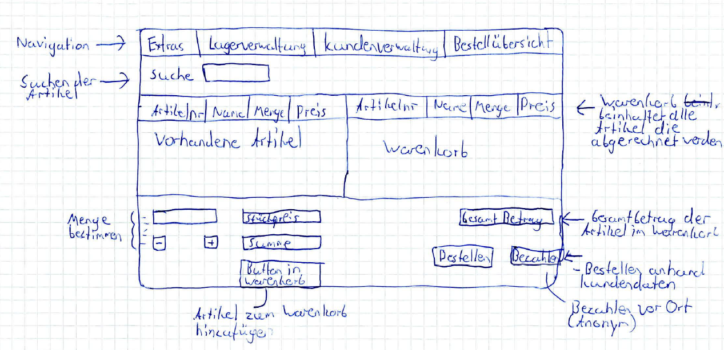
Benutzeroberfläche
Projektumfeld
Projekt
Projektdefinition
Projektplanung
Projektdurchführung
Notes:
Pascal
Oberflächen-Entwurf der Kasse

Slide 20
Qualitätsmanagement
Ziele | Maßnahmen | Prüfkriterien
Bedienbarkeit | Oberflächenprototyping | Prüfung durch Team
Korrektheit | Pflichtenheft Testprotokoll, Testfallkatalog | Vergleich von IST-Soll Vergleich der Ergebnisse der Testfälle
Erweiterbarkeit / Wartbarkeit | Einrückungen zur besseren Lesbarkeit des Quellcodes | Prüfung durch einen anderen Mitarbeiter
Projektumfeld
Projekt
Projektdefinition
Projektplanung
Projektdurchführung
Notes:
Pascal

Slide 21

Qualitätsmaßnahmen
Versionsverwaltung für Software-Projekte
Integrierte Anbindung an Visual Studio
Gemeinsames Arbeiten am Projekt möglich
Rücksprünge durch Commits / Pushes auf ältere Versionen möglich
Projektumfeld
Projekt
Projektdefinition
Projektplanung
Projektdurchführung
Versionsverwaltung für Software-Projekte
Integrierte Anbindung an Visual Studio
Gemeinsames Arbeiten am Projekt möglich
Rücksprünge durch Commits / Pushes auf ältere Versionen möglich
Notes:
Pascal

Slide 22
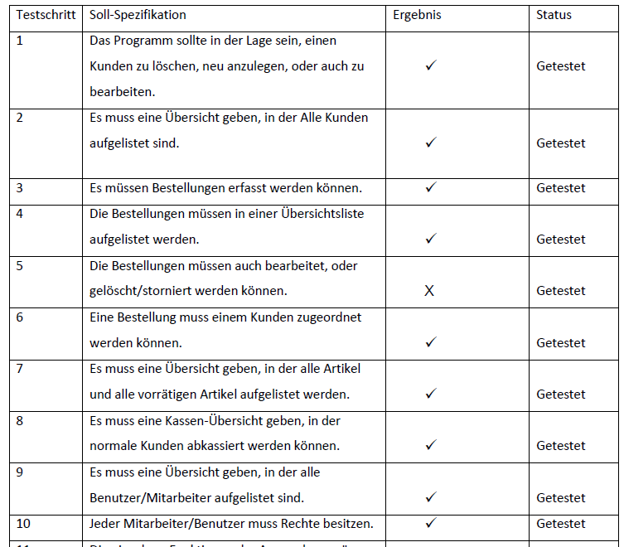
Projektdurchführung
Tests
Testliste in der Planungsphase erstellt
Tests am Ende der Durchführungsphase durchgeführt
Projektumfeld
Projekt
Projektdefinition
Projektplanung
Projektdurchführung
Notes:
Pascal
In der Planungsphase eine Testliste erstellt
Testliste beschreibt grob die Funktionen
Tests am Ende der Durchführungsphase
→ Ausschnitt aus Testliste

Slide 23
Probleme im Ablauf
Datenbankstruktur nachträglich geändert
Artikel aus Warenkorb löschen
Bestellung bearbeiten/löschen
Lieferkosten fehlen
Projektumfeld
Projekt
Projektdefinition
Projektplanung
Projektdurchführung
Notes:
Pascal
Einige Datenbankfelder wurden nachträglich ergänzt
Das löschen von Artikeln aus dem Warenkorb hat Probleme gemacht.
Bestellungen bearbeiten/löschen ist nur ansatzweise umgesetzt → Keine Zeit mehr gehabt
Lieferkosten vergessen

Slide 24

Projekt
Projektabschluss
Projektumfeld
Projekt
Projektdefinition
Projektplanung
Projektdurchführung
Projektabschluss
Notes:
Martin

Slide 25
Soll-/Ist-Vergleich: Zeit
Projektumfeld
Projekt
Projektdefinition
Projektplanung
Projektdurchführung
Projektabschluss
Notes:
Martin
Planungsphase → 0,5 Stunden zu viel → Langsamer als geplant
Dokumentation → 0,5 Stunden zu wenig → Schneller als geplant

Slide 26
Soll-/Ist-Vergleich: Zeit
Projektplanung | Geplante Zeit [h]
Ist-Analyse & Soll-Konzept | 0,5
Pflichtenheft | 2
Planungsdokumente | 1,5
Projektdurchführung | Geplante Zeit [h]
Benutzeroberflächen | 1
Datenbank | 1
Implementierung | 7
Tests | 1
+ 0,5
Projektabschluss | Geplante Zeit [h]
Soll-Ist-Vergleich | 1
Dokumentation | Geplante Zeit [h]
POB | 4,5
- 0,5
Gesamt | Geplante Zeit [h]
Geplante Arbeitszeit | 18
Puffer | 0
Projektumfeld
Projekt
Projektdefinition
Projektplanung
Projektdurchführung
Projektabschluss
Notes:
Martin
Pflichtenheft → + 0,5 Stunden
POB → - 0,5 Stunden
Geplante Arbeitszeit gleich geblieben

Slide 27
Fazit
ü
Zeitplanung eingehalten
ü
Funktionalitäten umgesetzt
ü
Projekt erfolgreich
Projektumfeld
Projekt
Fazit
Notes:
Martin
Zeitplanung eingehalten
Funktionalitäten überwiegend umgesetzt
Projekt erfolgreich
→ Beim nächsten mal mehr Zeit in die Projektdurchführung einplanen

Slide 28
Quellen
https://github.com/ - Verwendung des Logos
Projektumfeld
Projekt
Fazit
Quellen

